Slide 1
5
여러 가지 그래프
(『수학』 112~115쪽)
11~12
탐구 수학
통계 활용 포스터를
만들어 볼까요
차시

Slide 2
11~12차시
탐구 수학
주제를 정하여
통계 활용 포스터를
만들고 발표해 보아요.
학습
문제

Slide 3
통계 활용 포스터 살펴보기

Slide 4
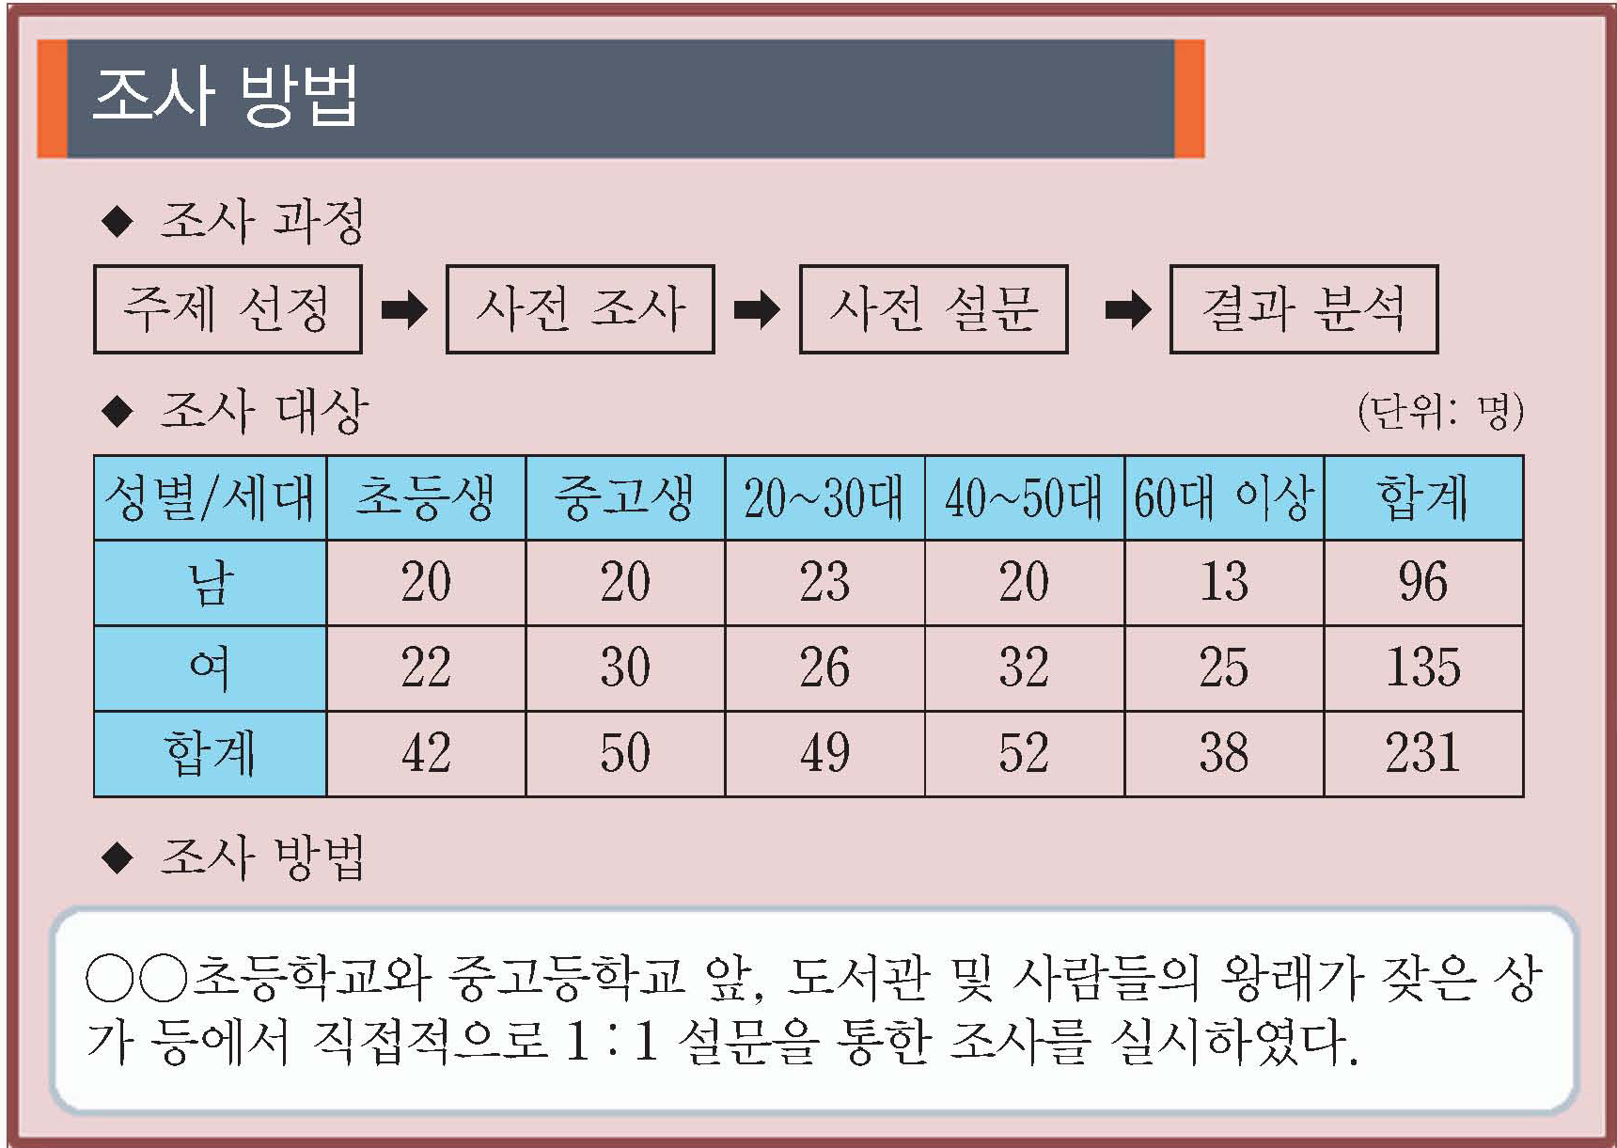
통계 활용 포스터 살펴보기

Slide 5
통계 활용 포스터 살펴보기
포스터를 살펴봅시다.
무엇을 조사했나요?
혈액형과 성격의 상관 관계에 대한 사람들의 인식을 조사했습니다.

Slide 6
통계 활용 포스터 살펴보기
조사 대상은 누구인가요?
예) 초등학생, 중고등학생, 20~30대, 40~50대, 60대 이상의 남녀 231명입니다.
조사 방법은 무엇인가요?
예) 학교 앞, 도서관 및 사람들의 왕래가 잦은 상가 등에서 직접 1:1 설문으로 조사했습니다.

Slide 7
주제를 정하여 자료를 수집하고 정리하기

Slide 8
주제를 정하여 자료를 수집하고 정리하기
알고 싶은 주제와 조사할 항목을 정하여 표로 정리해 봅시다.
모둠 친구들과 알고 싶은 주제를 정해 보세요.
우리 반 친구들이 좋아하는 운동을 조사하겠습니다.
우리 반 친구들이 좋아하는 과목을 조사하겠습니다.
우리 반 친구들이 좋아하는 연예인을 조사하겠습니다.
우리 반 친구들이 통학하는 방법을 조사하겠습니다.

Slide 9
주제를 정하여 자료를 수집하고 정리하기
주제에 알맞은 조사 항목을 정해 보세요.
우리 반 친구들이 좋아하는 운동을 조사할 때 축구, 농구, 배드민턴, 피구, 발야구, 기타로 정해서 조사하겠습니다.
우리 반 친구들이 좋아하는 과목을 조사할 때 체육, 미술, 수학, 과학, 영어, 기타로 정해서 조사하겠습니다.
우리 반 친구들이 통학하는 방법을 조사할 때 도보, 자전거, 버스, 전철로 정해서 조사하겠습니다.

Slide 10
주제를 정하여 자료를 수집하고 정리하기
모둠 친구들이 할 일을 정해 보세요.
정한 할 일에 따라 자료를 조사해 보세요.
자료를 수집하고 정리하여 표로 나타내어 보세요.(백분율은 반올림하여 소수 첫째 자리까지 나타냅니다.)
백분율의 합계가 100%가 안 된다면 왜 그런지 말해 보세요.
학급 인원이 30명이라면 학생 1명에 해당되는 비율이 약 3.3%인데 이를 모두 더하면 약 99.9%가 됩니다.

Slide 11
통계 활용 포스터 만들기
조사한 자료를 그래프로 나타내어 봅시다.
조사한 자료를 어떤 그래프로 나타내면 좋을지 이야기해 보세요.
예) 그림그래프입니다.
예) 막대그래프입니다.
예) 꺾은선그래프입니다.
예) 원그래프입니다.
예) 띠그래프입니다.

Slide 12
통계 활용 포스터 만들기

Slide 13
통계 활용 포스터 만들기
그래프로 나타내어 보세요.
자료를 그래프로 나타냈을 때 좋은 점을 이야기해 보세요.
내용을 한눈에 파악하기 쉽습니다.
자료의 내용이 더 이해가 잘됩니다.
수량의 많고 적음을 비교하기 쉽습니다.

Slide 14
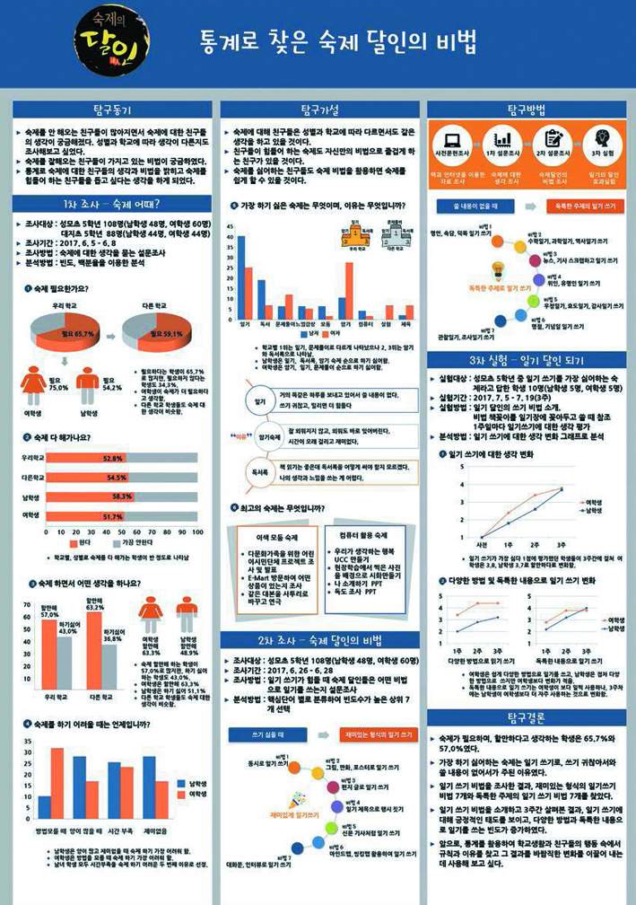
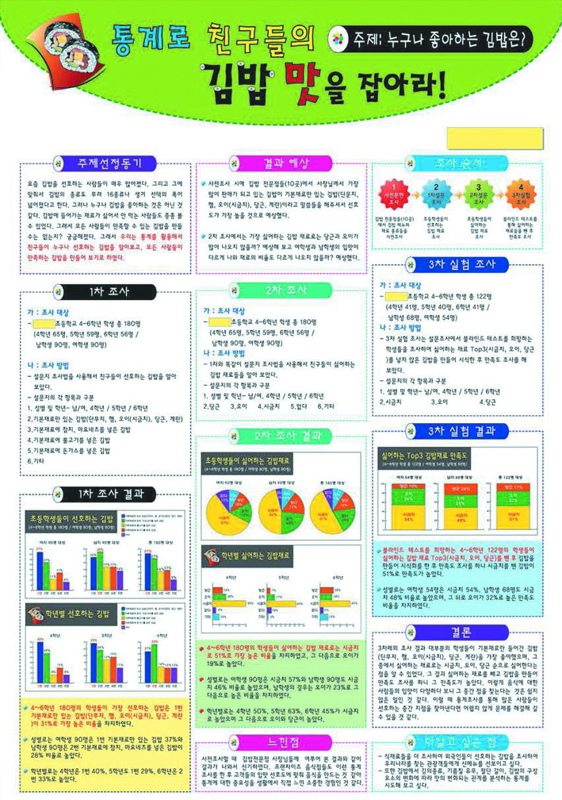
통계 활용 포스터 만들기

Slide 15
통계 활용 포스터 만들기
통계 활용 포스터를 만들고 발표해 보세요.
활동 후에 느낀 점을 이야기해 보세요.
친구들과 함께 만드니 더 효과적으로 만들 수 있었습니다.

Slide 16
11~12차시
탐구 수학
다음 시간에 배울 내용 알아보기
6
단원
직육면체의 부피와 겉넓이

